Slide 1

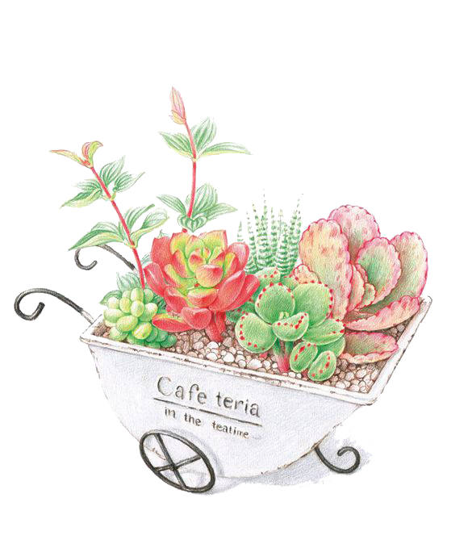
中国经济经济专题（古今）

Slide 2

中国经济专题（古今）
本专题主要梳理了中国经济的发展历程，旨在让我们对我国经济的发展有一个全面的认识， 从而服务于我国当今经济的发展，为经济的发展出谋划策。

Slide 3

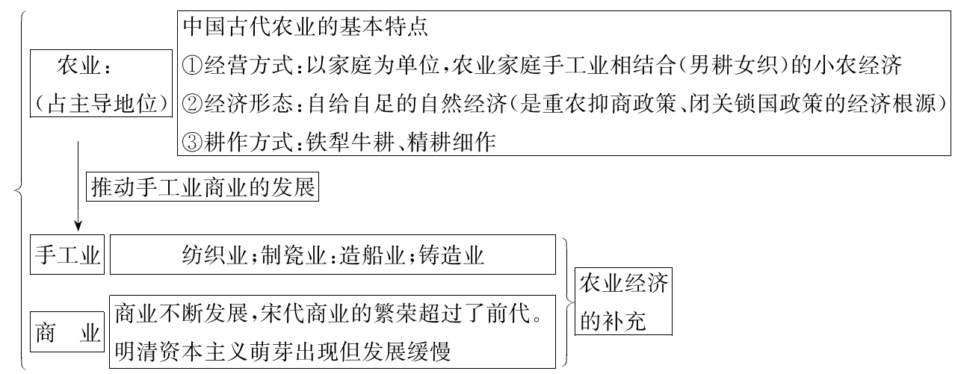
中国经济专题（古今）
回
一、中国古代经济的发展
（一）中国古代经济的基本结构和特点农业：

Slide 4
中国经济专题（古今）
（二）中国古代农业、手工业、商业的发展
农业 | 生产工具 | 石器（远古居民）→青铜工具（商朝、西周）→铁犁、牛耕（春秋时期开始使用，战国时期广泛使用）→播种耧车（汉代）→曲辕犁、筒车（唐朝）
 | 水利 工程 | （1）战国时期李冰主持修建都江堰，集防洪、灌溉、水运于一体，使成都平原成为沃野，被称为“天府之国” （2）秦始皇命人开凿灵渠，沟通湘江和漓江 （3）西汉时，汉武帝注重发展农业生产，尤其是兴修水利，曾多次开挖水渠，还对黄河进行治理 （4）隋朝，隋炀帝开凿大运河，连接五大水系，全长2000多千米，促进了南北经济的交流

Slide 5
中国经济专题（古今）
农业 | 主要农 作物 | （1）远古时期：距今10000年左右，我国出现了最早的人工栽培的农作物。长江中下游的先民开始栽培稻，北方地区的先民开始栽培粟和黍。目前，世界上最早的栽培稻、粟和黍均发现于中国 （2）西汉：西域的核桃、葡萄、石榴、苜蓿等植物传入中国——汉代丝绸之路 （3）北宋：引进占城稻，南宋时太湖流域的苏州、湖州成为全国重要的粮仓；棉花种植推广到江淮和川蜀 （4）明代：引进南美洲的玉米、甘薯、马铃薯、花生和向日葵等（新航路开辟的影响）

Slide 6
中国经济专题（古今）
回首页
农业 | 农学 巨著 | （1）《齐民要术》：北朝农学家贾思勰著，是我国现存最早的一部完整的农书 （2）《农书》：元代著名科学家王祯著 （3）《天工开物》：明朝科学家宋应星著，对我国古代的农业和手工业生产技术进行了全面的总结，是“中国17世纪的工艺百科全书” （4）《农政全书》：明代农学家徐光启著，是明代末年一部重要的农业科学巨著

Slide 7
中国经济专题（古今）
手工业 | 青铜铸 造业 | （1）原始社会后期出现；商周时期种类丰富，数量众多，制作工艺高超 （2）代表：司母戊鼎、四羊方尊
 | 纺织业 | （1）丝织业：①半坡人会从事简单的纺线、织布、制衣；河姆渡人学会养蚕缫丝，遗址出土了中国最早的织布机；②丝绸之路的开通，中国的丝织品运到欧洲，丝织技术处于世界领先地位；③唐朝丝织工艺水平最高，其中蜀锦冠于全国；④北宋时，南方丝织业胜过北方，四川、江浙地区丝织业发达；⑤苏州是明朝的丝织业中心，优质丝绸经郑和船队远扬海外；⑥清朝前期，出现了比较成熟的手工工场，如江宁机户李扁担、李东阳等 （2）棉纺织业：①南宋后期，棉纺织业兴起，海南岛已有比较先进的棉纺织工具；②棉纺织业在明代已从南方推广到北方；③清代出现颇具规模的手工工场，最出名的是佛山镇

Slide 8
中国经济专题（古今）
回首页
手工业 | 制瓷业 | （1）唐朝：越窑青瓷、邢窑白瓷、唐三彩（制陶） （2）北宋：五大名窑：河北定窑、河南汝窑、均窑、哥窑、官窑；景德镇成为著名的瓷都，南宋时江南地区已成为制瓷业中心 （3）明朝制瓷工艺更加高超：景德镇成为全国的制瓷中心，青花瓷畅销海内外
 | 造船业 | （1）宋朝的造船业领先世界，广州、泉州、明州的造船业在当时居于世界领先地位；北宋建有世界上最早的船坞；南宋沿海地区的海船配备指南针 （2）明朝郑和下西洋，航海规模大、路程远，显示出了明朝造船业的发达 （3）清朝闭关锁国，造船业停滞不前

Slide 9
中国经济专题（古今）
商业 | 秦朝 | 秦始皇统一货币（圆形方孔半两钱）、度量衡，促进了经济发展
 | 汉朝 | ①汉武帝将铸币权和盐铁经营权收归中央，统一铸五铢钱；②张骞通西域，开通了丝绸之路，汉武帝还开辟了多条海上航线
 | 三国两晋南北朝 | 许多北方人为躲避战乱，迁往江南，给南方人带来了先进的生产技术和大量的劳动力，促进了南方的开发，为经济重心的南移奠定了基础

Slide 10
中国经济专题（古今）
商业 | 唐朝 | ①实行开放的对外政策，允许外商在境内自由贸易，商人的足迹遍及全国，促进了唐朝经济的对外交流；②水陆路贸易并重，商业繁荣，都城长安是一座国际性的大都会；③出现了“贞观之治”“开元盛世”的局面
 | 宋朝 | 商业繁荣、海外贸易超过前代：①北宋时，四川出现世界上最早的纸币“交子”；南宋时，纸币发展成与铜钱并行的货币；②海外贸易超过前代，成为在当时世界上从事海外贸易的重要国家：广州、泉州是闻名世界的大商港，设有市舶司；对外贸易范围近至朝鲜、日本，远达阿拉伯半岛和非洲东岸；外贸所得在财政收入中占有重要地位

Slide 11
中国经济专题（古今）
商业 | 元朝 | ①大都是当时世界上著名的大都市；②陆上丝绸之路可以通往波斯、阿拉伯和俄罗斯等国；③海上交通范围有了更大的拓展，海上丝绸之路进入鼎盛时期
 | 明朝 | ①北京和南京是全国性的商贸城市；出现了著名的商帮，如山西的晋商、安徽的徽商；②郑和七下西洋，与亚洲和非洲的30多个多家和地区进行贸易往来
 | 清朝 | 清初实行“闭关锁国”政策；设“广州十三行”管理贸易事宜；在一定时期起到了一定的自卫作用，但逐渐落伍于世界

Slide 12
中国经济专题（古今）
（三）古代经济重心的南移
两晋南 北朝 | 江南地区的开发 | 北方连连战乱，南方相对安定，且自然条件优越，更适合农业的发展等，为经济重心逐渐南移奠定了基础（西晋后期形成第一次大规模南迁高潮）
唐朝中 后期 | 开始 | 经过隋唐的大一统，使南北经济都得到了发展，安史之乱后经济重心开始南移
南宋 | 完成 | 那时中央的财政收入，主要来自南方，特别是东南地区

Slide 13
中国经济专题（古今）
二、中国近代经济的发展
鸦片战争、甲午中日战争以及八国联军侵华战争等 | 清政府被迫签订了多个不平等条约，中国逐渐沦为半殖民地半封建社会，大量的赔款和外国资本的涌入，严重损毁了中国的自然经济，近代中国经济只得在贫乏虚弱中惨淡起步
洋务运动（19世纪60至90年代） | 洋务运动是中国历史上第一次近代化运动，中国近代化的军事工业、民用工业、交通运输业等逐渐发展起来，在客观上促进了中国民族资本主义的产生，对外国资本的入侵起到了一定的抵制作用
近代民族工业的曲折发展 | ①辛亥革命后，各种实业团体纷纷出现；②第一次世界大战期间，进入“黄金时代”；③一战后，帝国主义势力卷土重来，特别是日本的侵略，民族工业再度受挫；④抗战胜利后，民族工业没有得到恢复，近代民族工业总体上非常薄弱

Slide 14
中国经济专题（古今）
回首页
三、中国现代经济的发展
土地改革（1950—1952年底） | （1）原因：封建土地制度严重阻碍了农村经济和中国社会的发展 （2）核心内容：1950年颁布《中华人民共和国土地改革法》，废除地主阶级封建剥削的土地所有制，实行农民的土地所有制 （3）作用：解放了生产力，发展了农业生产，为新中国的工业化开辟了道路
第一个五年计划1953—1957年） | 集中力量发展重工业，交通运输业也发展迅速。我国开始改变工业落后的面貌，向社会主义工业化迈进
三大改造 （1953—1956年底） | 1956年底，基本完成对农业、手工业和资本主义工商业的社会主义改造，我国初步建立起社会主义制度。从此，我国进入社会主义初级阶段

Slide 15
中国经济专题（古今）
回首页
人民公社化 运动 | 1958年，开始人民公社化运动，损害了农民生产的积极性，给社会主义建设带来了严重困难
改革开放 （1978年至今） | （1）经济体制改革：①农村：实行家庭联产承包责任制；②城市：实行城市经济体制改革；③建立社会主义市场经济体制 （2）经济特区的建立：形成“经济特区－沿海开放城市－沿海经济开放区－内地”的全方位、多层次、宽领域的对外开放格局 （3）2001年，加入世界贸易组织，参与到经济全球化中去

